Slide 1
2023
金工实习分散实训
任务需求 ▎ 设计概述 ▎ 技术要点 ▎ 问题与解决方案
汇报组别：第一组
小组成员：吴易聪 钟升 许家瑞 杨甘雨 陈嘉宇
汇报日期: 2023年3月7日

Slide 2
目录
01
02
03
04
任务需求
设计概述
技术要点
问题与解决方案

Slide 3
PART 01
01
任务需求

Slide 4




任务需求
二百元经费
好钢用在刀刃上
精确发力
设计车间触发装置
四台自制小车
原理简单
皮实耐用且可靠
多种新能源
接力工作
大幅简化设计
降低制造成本
易于维护

Slide 5
PART 02
02
设计概述

Slide 6
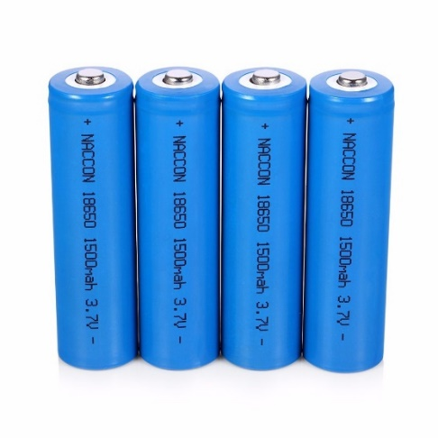
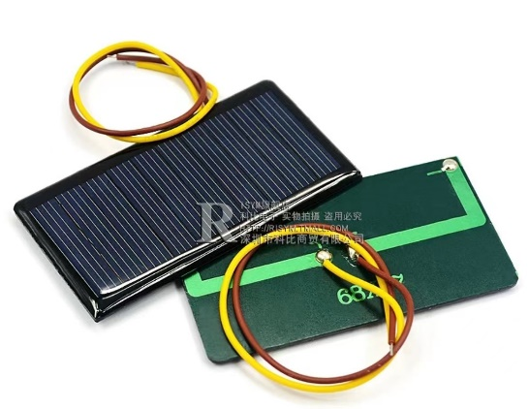
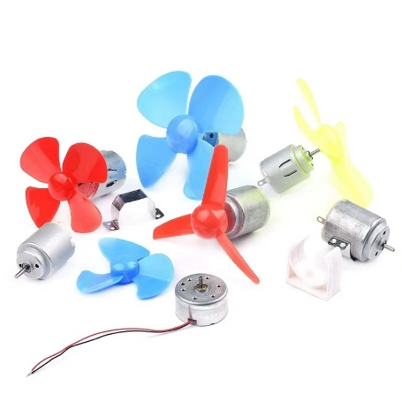
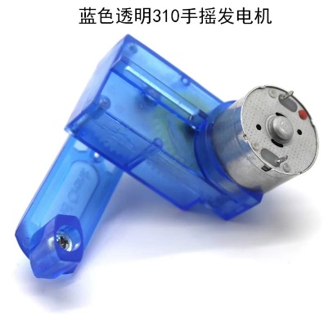




能源选择
手摇式发电
太阳能发电
风力发电
纯锂电池供电

Slide 7
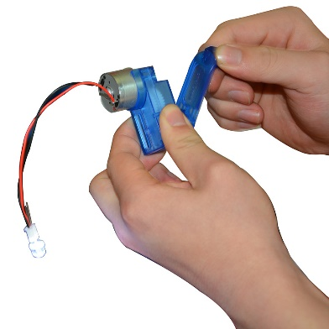

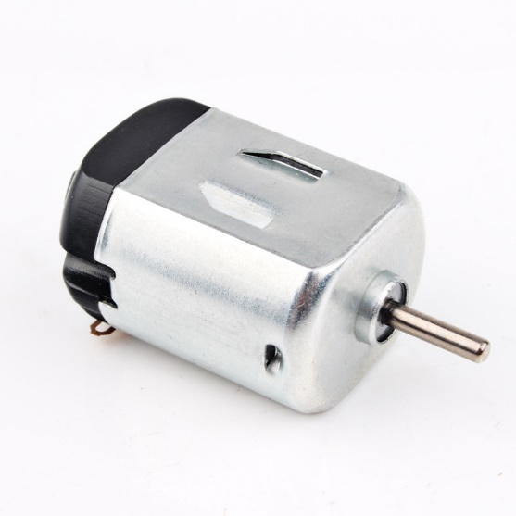

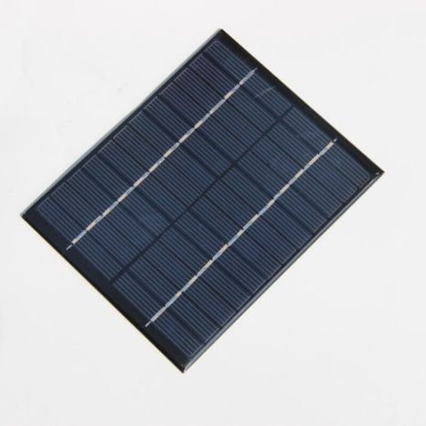
能源方案

Slide 8
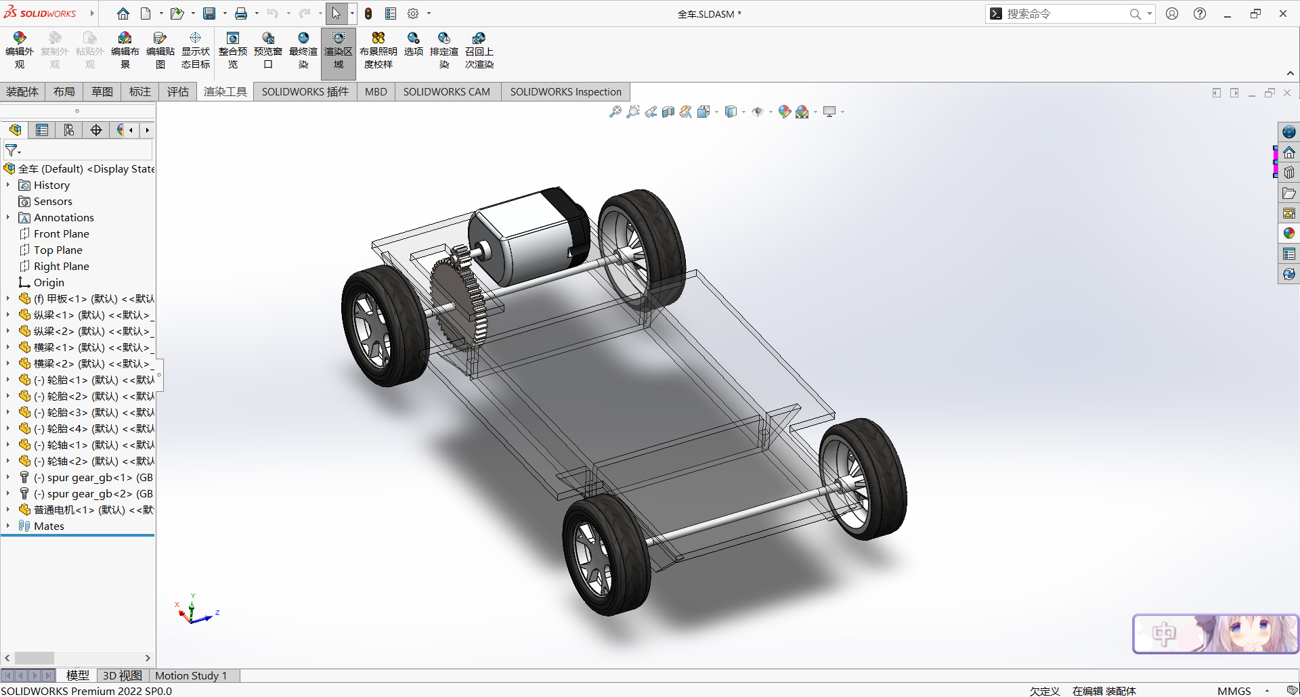
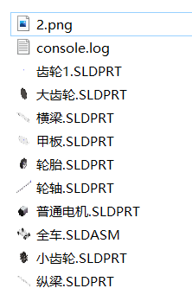
车架设计

Slide 9
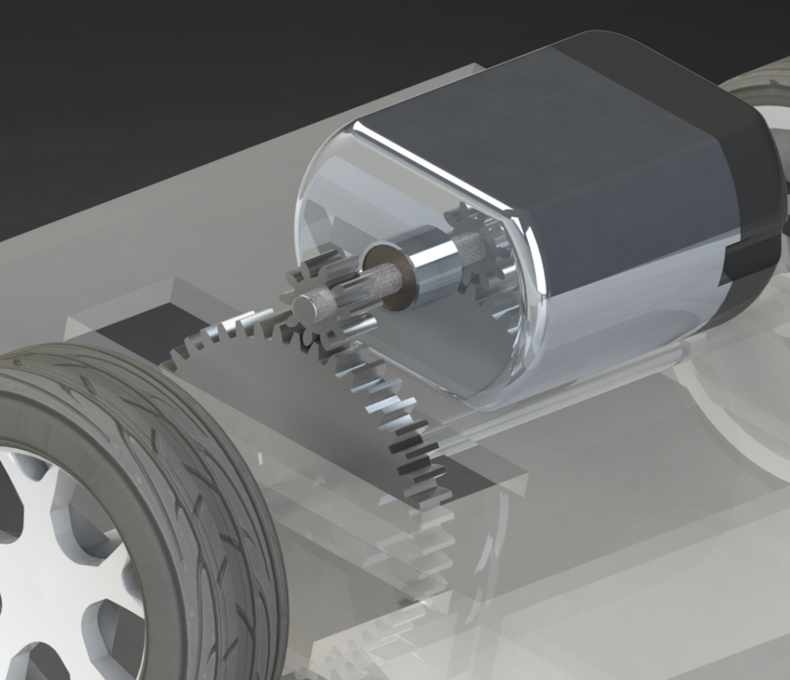
驱动设计
小车的驱动方案采取了可靠性最高、最便宜、最易于维护的方案：马达搭配单级减速齿轮直接驱动

Slide 10
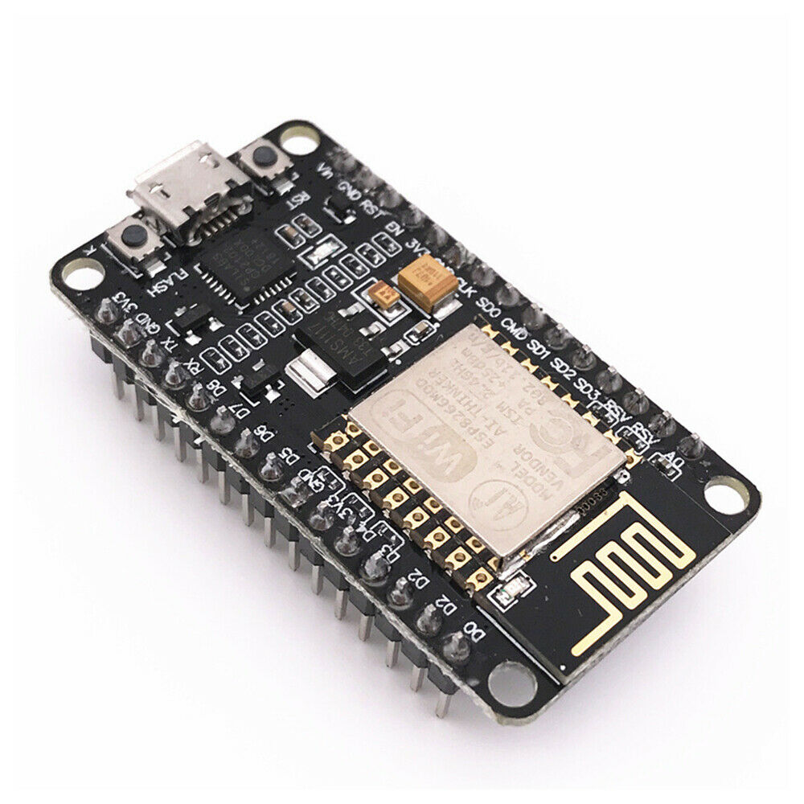
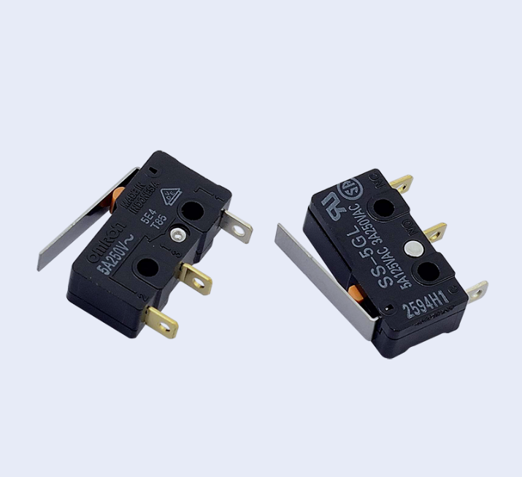
控制方案
为小车之间的接力，我们选用了电控通信加机械触发的实现方案，通过微动开关产生碰撞信号，通过多块esp8266实现车间通信。

Slide 11
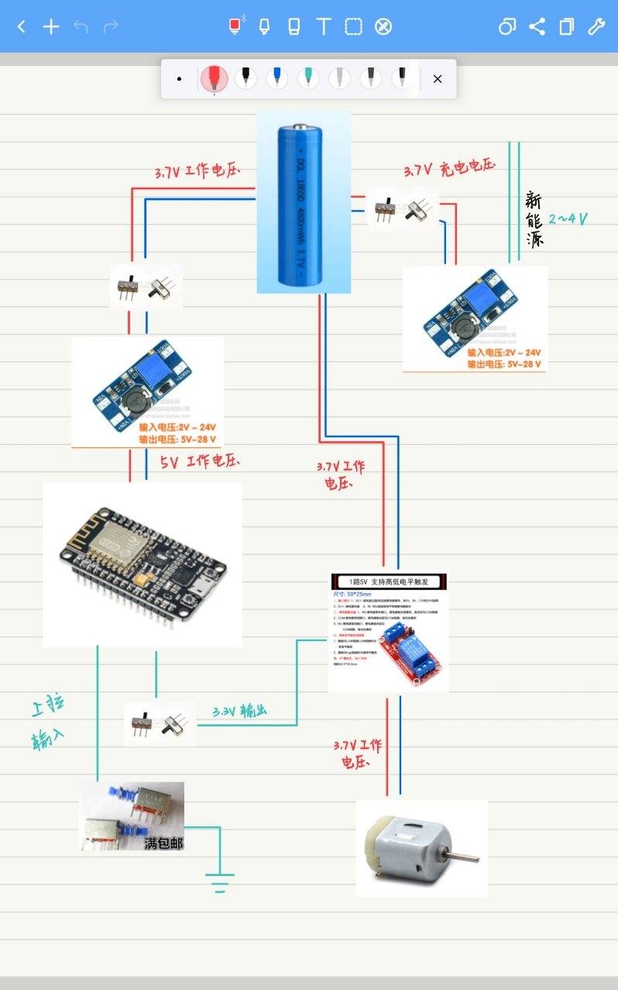
全车设计图

Slide 12
PART 03
03
技术要点

Slide 13
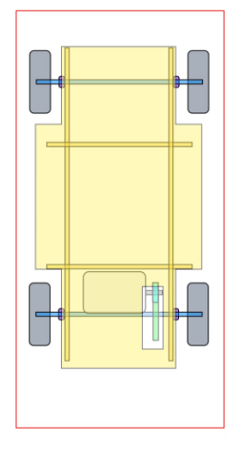
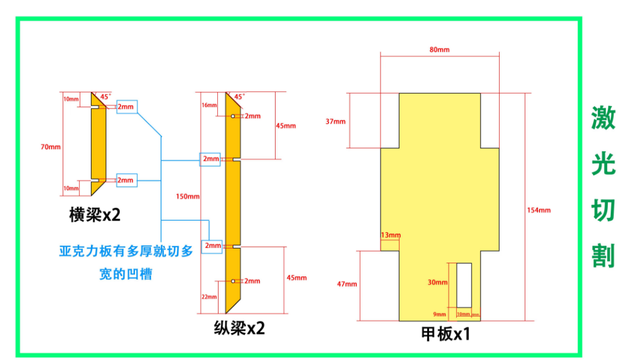
车架设计
亚克力组装车架：简单、便宜，可靠
（摔坏了修的快，摔烂了不心疼）

Slide 14
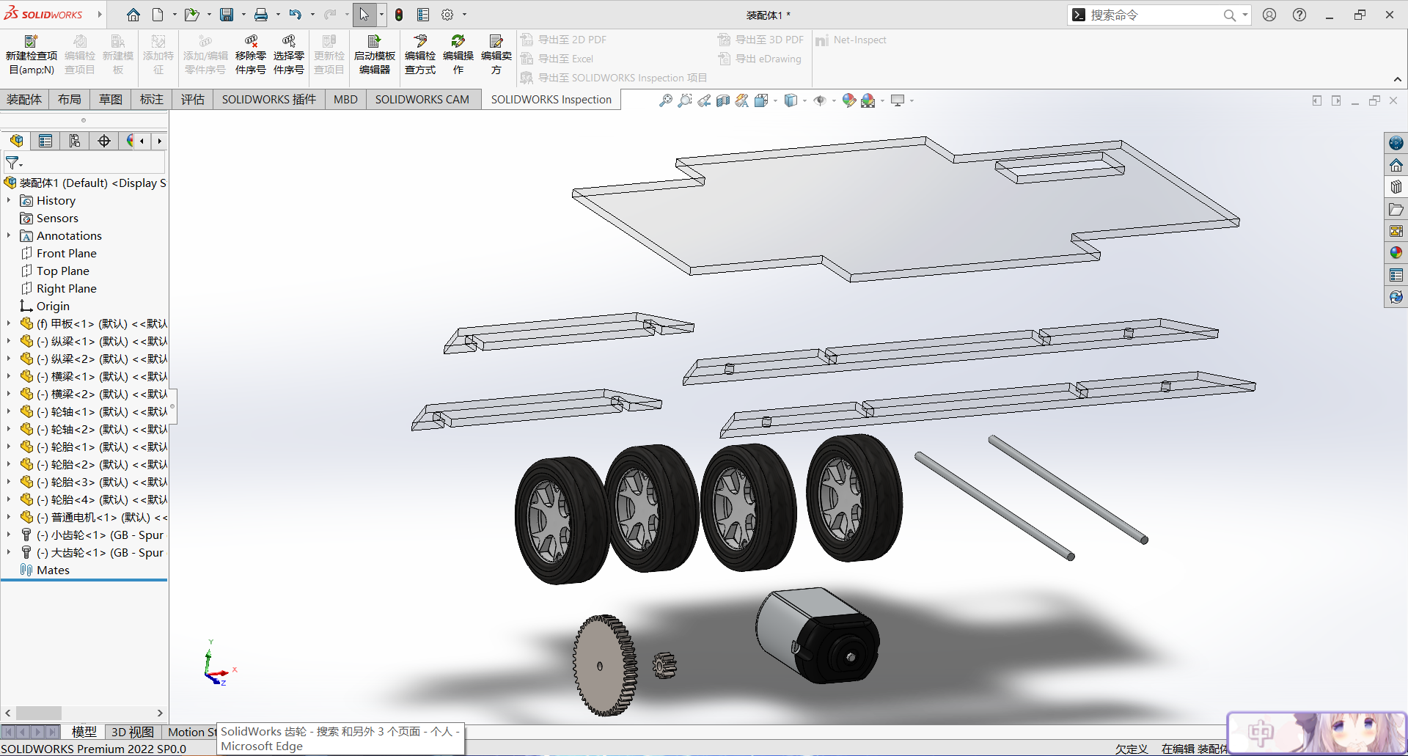
全车零件

Slide 15
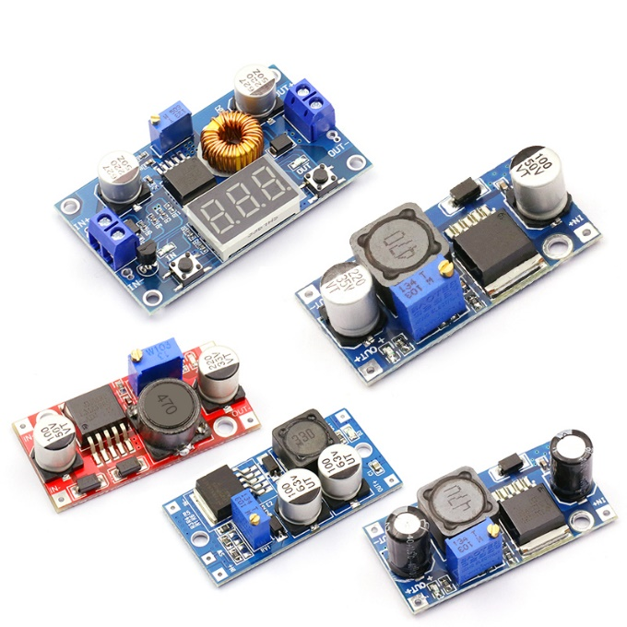
电源管理
发电装置要加装升压稳压模块，保护锂电池也保护发电装置自身
在发电模块与锂电池之间加装二极管，确保充电电流的方向。
锂电池供电时升压至5V并稳压（为了效率采用了现成模块），为单片机供电。

Slide 16
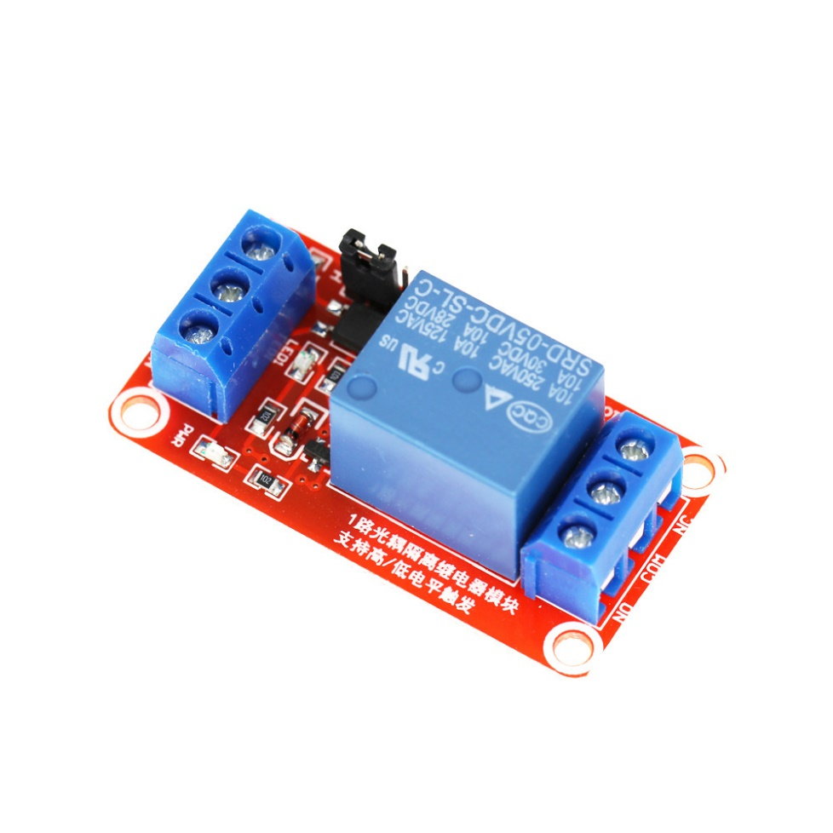
电机控制
采用单片机通过继电器直接控制电机开关，考虑到成本与非必要性，无pwm调速，无电机驱动板。
继电器一定要使用光耦继电器，据集成电路同项目的实验结果，电磁继电器不一定能马达开关时产生的浪涌电压，会导致单片机或稳压模块被烧毁。

Slide 17
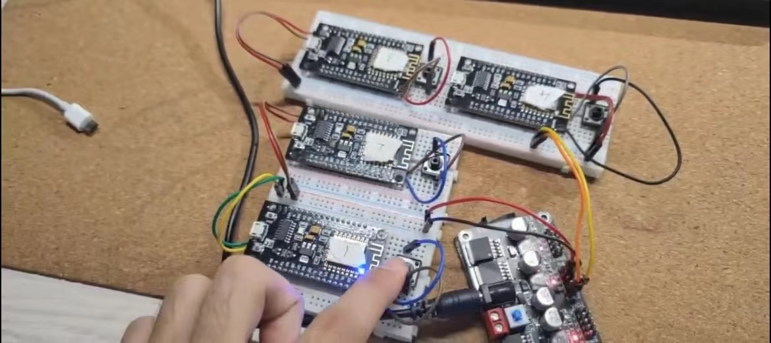
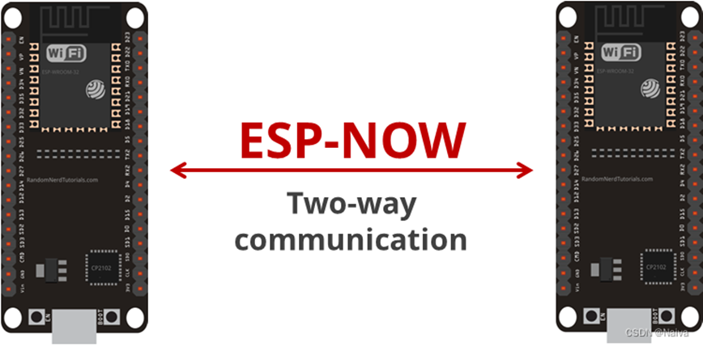
通信设计
我们的触发装置利用ESP8266开发板自带的espnow通信协议进行无线通讯，espnow可以使多个设备在没有wifi的情况下进行通信，这种通信协议类似于鼠标的低功耗2.4G无线连接。在通信前我们进行设备间的配对，配对成功后四块小车的开发板可以以串联的形式进行通信，当前车车头的微动开关发生碰撞后，前车开发板会通过无线通信发送出发的信号给后车，后车接收到信号就会启动。无线通信触发装置能够保证小车接力过程中的可靠性与稳定性，同时无线通信的延迟几乎可以忽略，保证了小车接力的效率。
Espnow的双向通信模式让每个开发板可以同时作为发送器和接收器，让中间的2号、3号小车承担了接棒与交棒的任务。

Slide 18
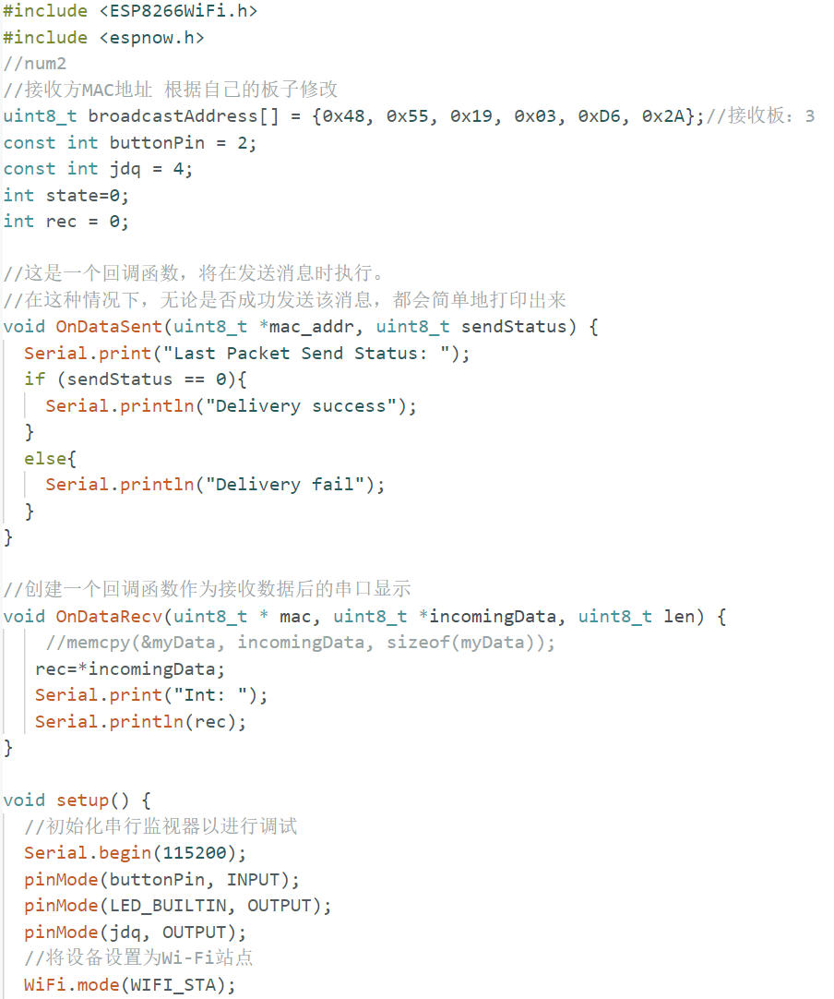
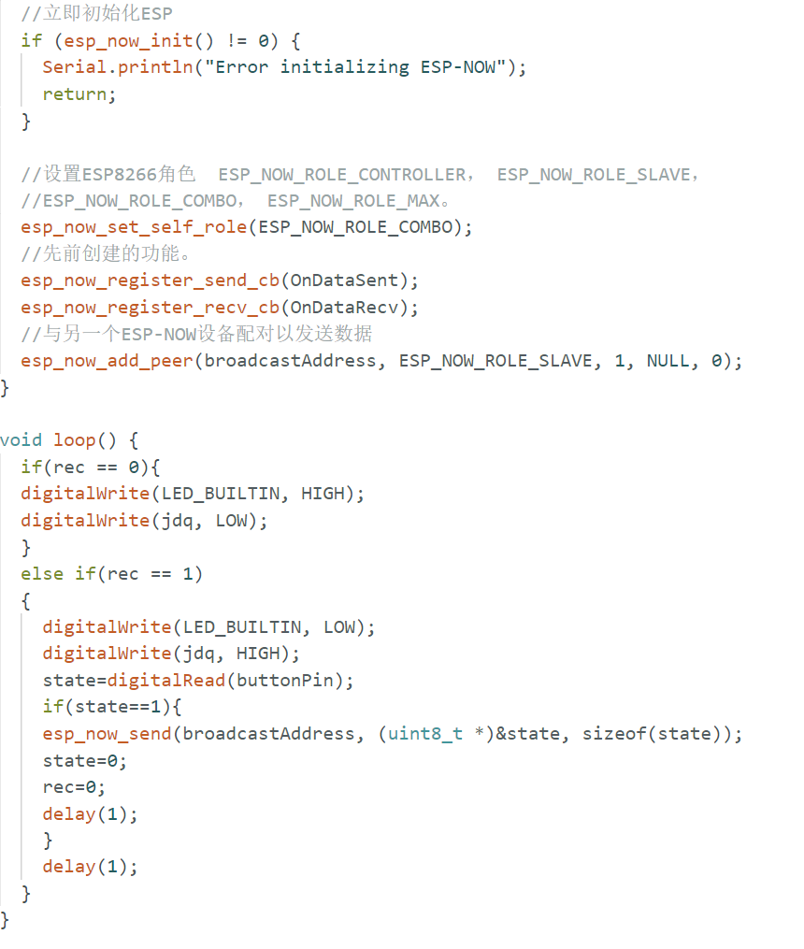
通信设计

Slide 19
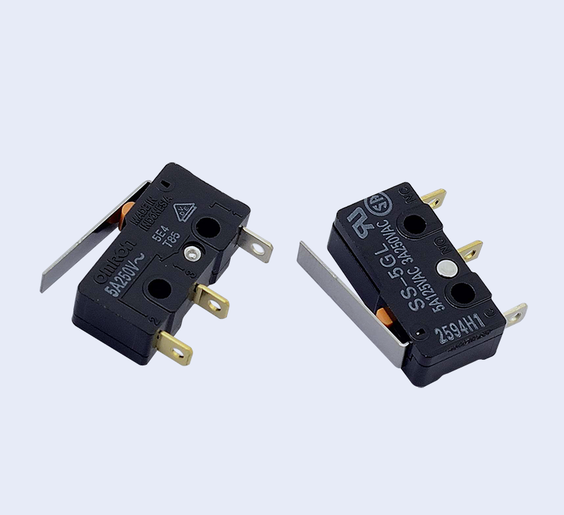
触发电路
微动开关放置在车辆的最前部，与单片机引脚相连。碰撞使得开关闭合，单片机引脚下拉，从而产生输入信号。是一个非常简单且高效的设计。

Slide 20
指定区间的停车
再次使用最低级同时也是最有效的方式，经过多次实地测试后采用延时停止的方法。
经过多次试验，最后一辆车在马达启动后3秒后关闭马达，此时恰好停在最高分停车区中。

Slide 21
PART 04
04
问题与解决方案

Slide 22
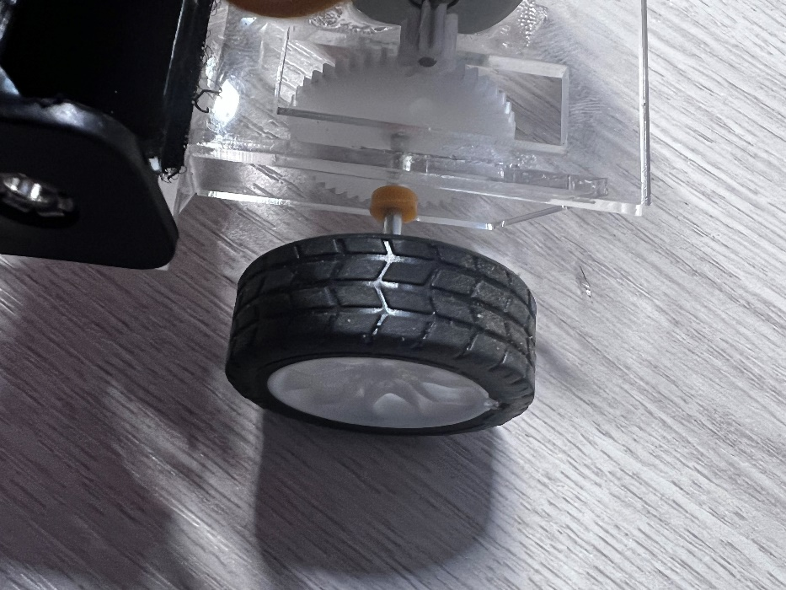
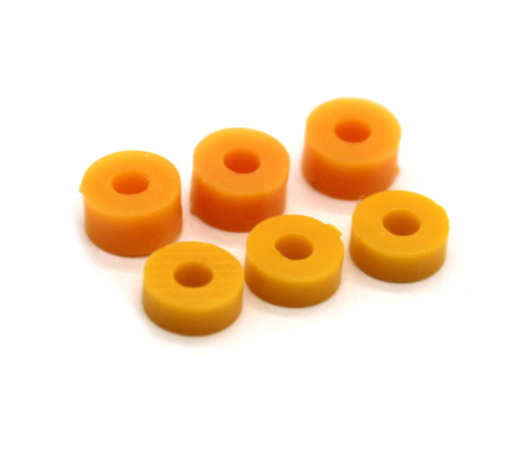
问题与解决方案
1、马达转速过快导致齿轮滑牙。
产生原因：一级减速齿轮无法及时减速
解决方法：换用功率更小、速度更慢的电机
（虽然离谱，但确实是最有效的方法）
2、车辆不走直线。
产生原因：是车辆载荷中心分布不均
解决方法：调节限位轴承套，改变左右轮轴距实现微调。

Slide 23
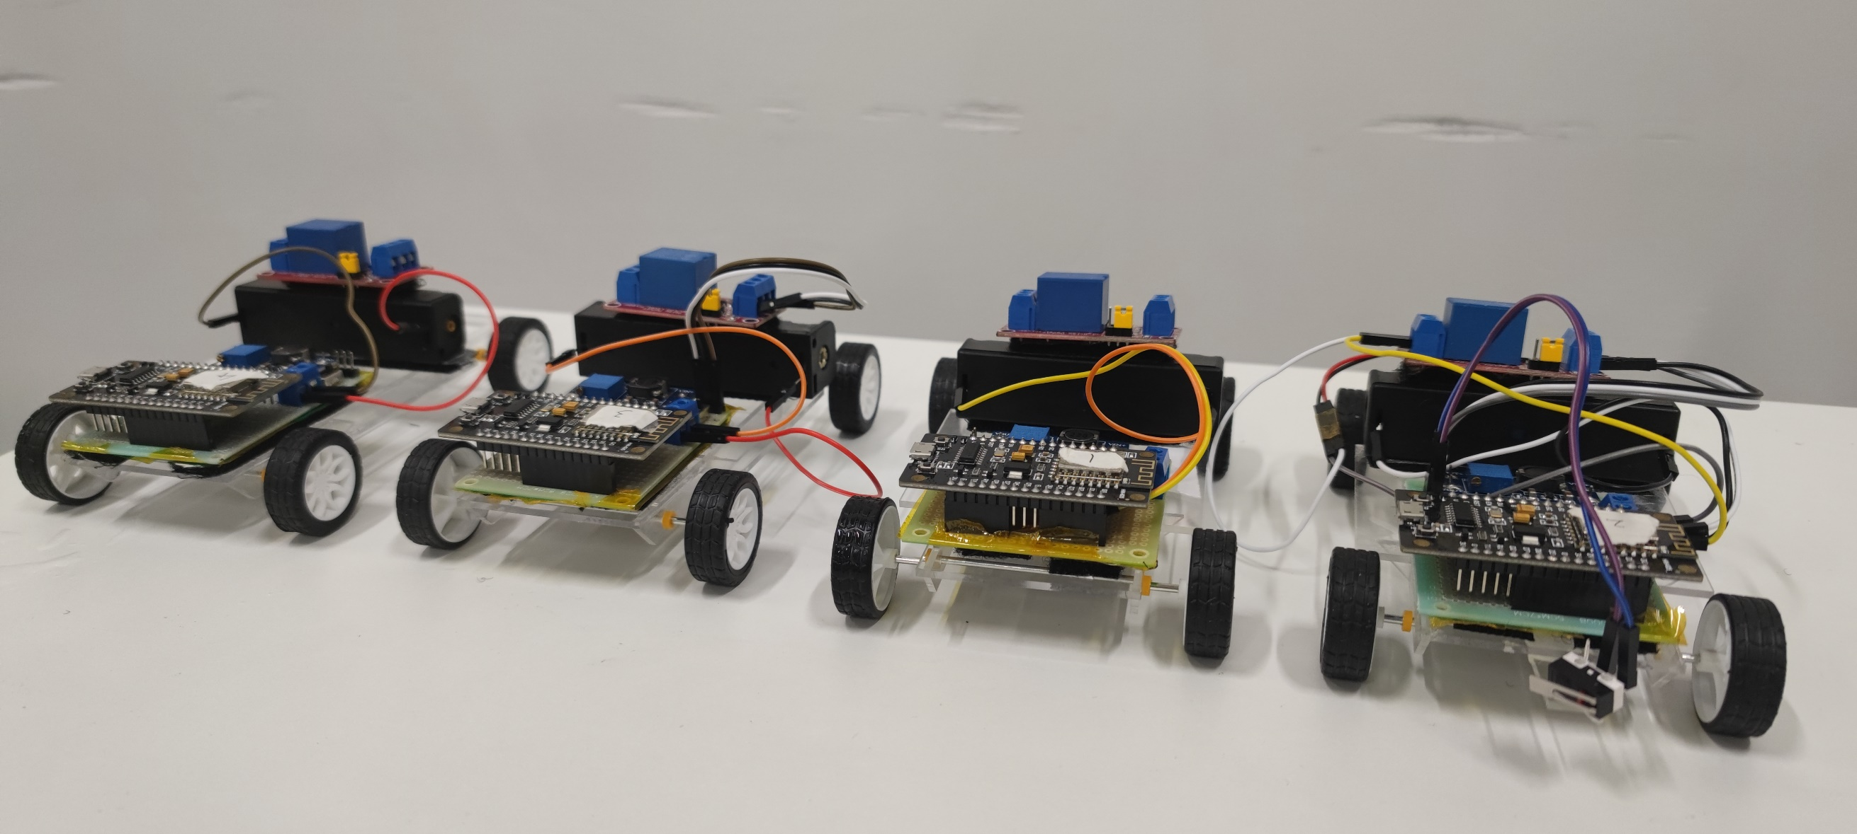
小车成品图

Slide 24
感谢各位老师的帮助
感谢各位同学的观看
汇报组别：第一组
小组成员：吴易聪 钟升 许家瑞 杨甘雨 陈嘉宇
汇报日期: 2023年3月7日

